Slide 1
知识产权法
知识产权法研究所 付继存

Slide 2
课程介绍与安排
内容安排
总 论：第1 - 2次课
著作权法：第3 - 7次课
专 利 法：第8-11次课
商 标 法：第8-10次课
反不正当竞争法（商业秘密）：第15次课
知识产权保护（侵权责任和国际保护）：第16次课
学习方法：体系+关键词

Slide 3
课程介绍与安排
法条汇编
参考书目
刘春田：《知识产权法》（马工程），高教社2019
吴汉东：《知识产权法》，法律社2021
冯晓青：《知识产权法》，法大社2015
来小鹏：《知识产权法学》，法大社2019

Slide 4

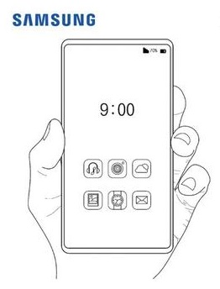
走进知识产权法
牌子
商标
发明专利
保护使用于商品或服务的标记
（自核准注册日起10年）
液晶技术
保护发明
（自申请日起20年）
实用新型
透明屏
保护产品的形状、构造或其结合
（自申请日起10年）
外观设计
用户界面
保护产品的设计
（自申请日起15年）
作品（小说、程序等）
商业秘密：客户名单、经营信息、技术信息

Slide 5

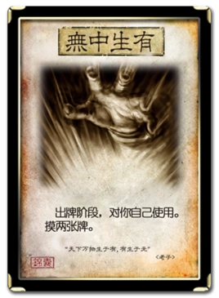
走进知识产权

Slide 6
知识产权法的基本体系
为什么：正当性
如何实现：行使与保护
无体物
是什么：客体
怎么做：
本体
属于谁：主体

Slide 7

谁有权对何种客体以何种方式行使专有权
行使
主体
如何确定归属
知识产权
客体
知识类型
复制
实施
使用
保护
内容
行为方式

Slide 8

知识产权法的基本理念
中华人民共和国公民有进行科学研究、文学艺术创作和其他文化活动的自由。国家对于从事教育、科学、技术、文学、艺术和其他文化事业的公民的有益于人民的创造性工作，给以鼓励和帮助。
立法目的
公共利益
私人利益

Slide 9

第一部分 知识产权法绪论
第一章 知识产权基本范畴
目录
1
知识产权客体
2
知识产权本体
3
知识产权法
4
知识产权制度与社会

Slide 10
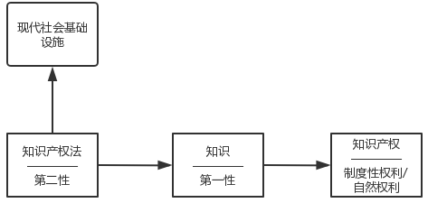
第一章 知识产权基本范畴

Slide 11
第一节 知识产权客体
一、知识产权客体与对象之争
知识产权客体：借由对知识产权对象的支配、利用与控制行为而发生利益关系或者社会关系，知识产权的对象是知识
知识产权客体：知识产权所指向的事物
客观性
对象性
可支配性

Slide 12
二、知识产权客体学说
智力成果：智力活动的结果，价值不能用货币衡量（佟柔）
知识产品：人们在科学、技术、文化等精神领域所创造的产品，具有发明创造、文学艺术创作等各种表现形式，与物质产品（有体物）相区别而独立存在的客体范畴（吴汉东）
信息：物质的属性，与物质、能量相区分（郑成思）
知识：以具体、有限的“形式、结构、符号系统”为存在方式的对人类认识的描述（刘春田）

Slide 13
三、知识产权客体的特征
不具有实体性或非物质性：时间上永存、空间上无限再现与复制
形式与质料分离原理
具体形式与抽象思想分离原理：35 U.S.C. §101, “patentable subjectable… except ‘laws of nature, physical phenomenon, and abstract ideas”
非竞争性与非排他性：法定排他 v.物理排他
创造性或不同
公开性

Slide 14
四、知识产权客体类型
1、创造成果
作品：文学作品、艺术作品与科学作品
发明创造：技术发明、实用新型与外观设计
商业秘密（商业信息）：技术信息与经营信息
集成电路布图设计：集成电路中至少有一个是有源元件的两个以上元件和部分或者全部互连线路的三维配置，或者为制造集成电路而准备的上述三维配置
植物新品种：经过人工培育的或者对发现的野生植物加以开发，具备新颖性、特异性、一致性和稳定性并有适当命名的植物品种

Slide 15
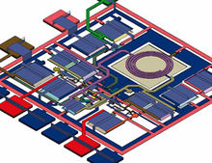
集成电路或称微电路（microcircuit）、 微芯片（microchip）、芯片（chip）。就是把一定数量的常用电子元件，如电阻、电容、晶体管等，以及这些元件之间的连线，通过半导体工艺集成在一起的具有特定功能的电路。

Slide 16
集成电路布图设计
特征
权利性质为财产权，但专有性和排他性并不绝对：反向工程
复制权：对受保护的布图设计的全部或者其中任何具有独创性的部分进行复制
商业利用权：将受保护的布图设计、含有该布图设计的集成电路或者含有该集成电路的物品投入商业利用
权利授予条件的独创性和实用性要求介于著作权和专利权之间
权利取得具有要式性：经国务院知识产权行政部门登记产生
权利保护期限：自布图设计登记申请之日或者在世界任何地方首次投入商业利用之日起10年，以较前日期为准。无论是否登记或者投入商业利用，布图设计自创作完成之日起15年后不再保护
复制权

Slide 17
植物新品种
特征
植物新品种权性质为财产权，具有绝对排他性：一新品种授一项权
不得为商业目的生产或者销售该授权品种的繁殖材料
不得为商业目的将该授权品种的繁殖材料重复使用于生产另一品种的繁殖材料
权利授予条件：为国家植物品种保护名录所包含、有适当的名称、新颖性、特异性、一致性与稳定性（后三者实质审查）
权利取得具有要式性：向国务院农业、林业行政部门提交请求书、说明书和该品种的照片
权利保护期限：自授权之日起，藤本植物、林木、果树和观赏树木为20年，其他植物为15年
复制权

Slide 18
四、知识产权客体类型
2、商业标志
商标：商品商标、服务商标
地理标志：临海蜜桔、漳州水仙花
字号：又称“商号”，广义字号即“企业名称”“商业名称”，指企业在经营活动中用于识别自己身份并与其他企业的营业相区别的标志
域名：由一系列字母、文字或其与数字组合构成、与互联网协议（IP）地址相对应、用于数字传输识别与定位的标识

Slide 19
字号
特征
具有财产属性：可授权、可转让
具有排他性（有限先申请原则）：在同一企业登记机关，字号不得与已经登记或者在保留期内的、已经注销或者变更登记未满1年的、被撤销设立登记或者被撤销变更登记未满1年的同行业或者跨行业综合经营的企业名称中的字号相同，有投资关系或者受让企业名称的除外
一企业一字号原则
两个以上的汉字构成
用于区别不同经营者
无期限限制
复制权

Slide 20
域名
特征
识别性：通过区分不同网站来区分不同的经营者
价值性：与经营者具有一一对应关系，是商誉的载体
稀缺性：又可称为独占性（先申请原则），网络世界的唯一性
侵权
注册、使用域名等行为构成侵权或者不正当竞争：
原告请求保护的民事权益合法有效
域名或其主要部分构成对原告驰名商标的复制、模仿、翻译或音译；或与原告的注册商标、域名等相同或近似，足以造成相关公众误认
对该域名或其主要部分不享有权益，也无注册、使用的正当理由
被告对该域名的注册、使用具有恶意：商业目的、知名度
复制权

Slide 21
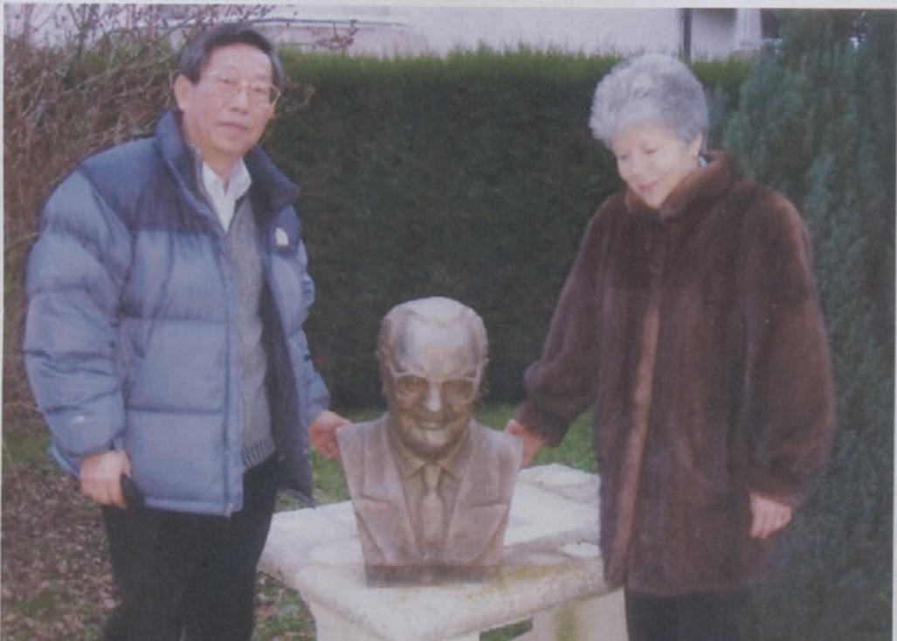
第二节 知识产权
一、知识产权词源
intellectual property；propriété intellectuelle：
17世纪中叶法国学者卡普佐夫：最早将一切来自知识活动领域的权利概括为“知识产权”
比利时法学家皮卡第发展概念：知识产权是一种特殊的权利范畴，与对物的所有权根本不同
知识产权/智慧财产权/智力财产权
property：作品、发明与商标等 等相关权利
intellectual：智力的/知识分子

Slide 22
二、知识产权定义
1、列举法
列举主要组成部分：将专利权、商标权与著作权合称为知识产权
完全列举保护对象或者划分的方法：知识产权是权利人依法就下列客体享有的专有的权利：作品；发明、实用新型、外观设计；商标；地理标志；商业秘密；集成电路布图设计；植物新品种；法律规定的其他客体（《民法典》123条）

Slide 23
《成立世界知识产权组织公约》第2条第八款：
①关于文学、艺术和科学作品的权利
②关于表演艺术家的演出、录音和广播的权利
③关于在人类努力在一切领域内的发明的权利
④关于科学发现的权利
⑤关于工业品外观设计的权利
⑥关于商标、服务商标、厂商名称和标记的权利
⑦关于反不正当竞争的权利
⑧在工业、科学、文化或艺术领域内其他一切来自智力活动的权利

Slide 24
知识产权协定（Trips）：
①著作权及其相关权利（邻接权）
②商标权
③地理标记权
④工业品外观设计权
⑤专利权
⑥集成电路布图设计权
⑦对未公开信息的保护权（商业秘密权）等

Slide 25
1992年国际保护工业产权协会（AIPPl）东京大会：
①发明专利权
②植物新品种权
③集成电路权
④Know-how权
⑤工业品外观设计权
⑥著作权
⑦软件权
⑧商标权
⑨商号权
⑩其他与制止不正当竞争有关的识别性标记权

Slide 26
民法典草案：
（1）文学、艺术、科学等作品及其传播
（2）专利
（3）商标及其他有关商业标识
（4）企业名称
（5）原产地名称
（6）商业秘密
（7）集成电路布图设计
（8）植物新品种
（9）发明、发现与其他科技成果
（10）传统知识
（11）生物多样性
（12）法律规定的其他智力成果

Slide 27

思考：科学发现是知识产权客体吗？
科学发现：对迄今尚未被认识和尚不能证实的物质世界的现象、性质或规律的认识
发明：在认识事物本质和规律的基础上，遵循自然法则为改造客观世界、解决特定问题而提出的技术方案

Slide 28
二、知识产权定义
2、类型描述法：对主要客体进行类型化归纳，并予以描述
基于创造成果和商业标记依法产生的权利的统称（刘春田）
人们对其智力活动创造的成果和经营管理活动中的标记、信誉依法享有的权利（吴汉东）
3、定义法（种差+属概念）：关键在于知识产权客体的本质，例如人的脑力、智力的创造物；智力创造成果

Slide 29
三、知识产权性质：知识产权的法律品格
1、知识产权的根本品性：私权（《TRIPS协议》）
法律对无体的知识财富的权利化、法律化的结果，社会关系的性质所决定
私权性与公权辅助的关系：目的与手段（权利合法性与真实性的审查、确认、公示）
错误认识：“私权公授”（×）
“知识产权是行政许可”（ × ）
“知识产权私权公权化的趋势”（ × ）

Slide 30
三、知识产权性质
2、法定性：
知识产权的种类、内容均由法律直接规定，当事人不得自由创立；知识产权的取得要经专门法律直接确认，且大多要经过一定手续。
并非所有创造成果或商业标记都可成为知识产权；并非所有施加在创造成果和商业标记上的行为都可受到知识产权的规制
一对象取得某种知识产权须满足三个条件：（1）有某种知识产权专门法律关于此种知识产权的直接而具体的规定；（2）该智力成果或工商业标志被列入某种知识产权专门法律的保护范围；（3）按照法定的条件和程序，依法履行某种手续

Slide 31
三、知识产权性质
3、人权属性：人人有权自由地参加社会文化生活，享受艺术，并分享科学进步及其产生的福利；人人对由于他所创作的任何科学、文学或美术作品而产生的精神的和物质的利益，有享受保护的权利 （《世界人权宣言》第27条）
创造者专有权的保护
社会公众的合理分享与利用
4、融合性：人身权与财产权的融合
知识产权 “两权一体”：独立于民事权利中的人身权利、财产权利而成为一种独立的民事权利类型
“两权一体性”来源于知识产品的人格与财产的融合性

Slide 32
三、知识产权性质
5、社会性：
知识的诞生一定意义上是社会智力积累的延续和发展，每一项成果的诞生都包含了无数人的努力
知识进入市场流通后成为促进社会发展与文明进步的重要因素，为后续知识的产生创造了条件
知识既为个人财富，也为社会财富
6、政策工具性：知识产权本身就是一个国家用于维护自身利益、促进科技和社会发展的工具

Slide 33
四、知识产权特征（知识产权 v. 物权）
1、客体：知识有形无体、抽象物（Abstract Objects）；有体物
2、排他效力：独占性、专有性和排他性弱于物权；明确具体广泛的限制
3、利益实现：需要法律的保障；事实上占有和控制
4、与物权冲突时：让位于物权
5、期限：法定（人身权死后延续性、财产权有限期）；自然寿命

Slide 34
四、知识产权特征（知识产权 v. 物权）
6、价值：源于客体的使用价值
创造成果权：创造或者是创造成果的功能或功效、使用价值、商业性利用；商业化程度和数量计量
商业标记权：区分功能；区分功能在市场交易中的作用、份额
物：劳动；生产该产品的社会必要劳动时间
7、地域性：根据一国或地区法律取得的知识产权，原则上只在该国或地区范围内发生法律效力，而不能当然地延及其他国家或地区

Slide 35
四、知识产权特征
8、专有性：独占性、排他性或垄断性，知识产权专为权利人所享有，非经法律特别规定或权利人同意，任何人不得占有、使用和处分
权利人依法可以独占其知识产权
知识产权的使用必须置于知识产权人的直接控制下，任何人未经其许可或法律特殊规定不得行使其知识产权
一项知识只能赋予一个专有权
每一项知识只能授予一次专有权
专有性是区别专有领域的知识产权与公有领域的知识的重要特征
专有性在各类知识产权的内容和表现形式上并不一致：实施、复制、使用

Slide 36
五、知识产权分类
知识的功能：著作权和工业产权
客体所属领域和作用：审美、非实用、精神上功能v.实用功能、物质上功能+规范市场经济秩序
规范目的：鼓励文艺创作+技术创新+正当交易
权利排他性：著作权的排他性较弱
权利取得方式：自动取得v.法定程序
权利内容不同：财产与人身权v.财产权
知识产权价值的来源：创造成果权和商业标志权

Slide 37




商业标记归入知识产权的原因：登记式财产

Slide 38
六、知识产权与相关概念的关系
1、知识产权与无形财产权（日本）：不具有实物形态，具有某种知识、信息与工艺等生产要素，能够带来长期经济效益的特殊资产
创造性成果权：著作权、专利权、商业秘密权、集成电路布图设计权、植物新品种权等
经营性标记权：商标权、商号权、产地标记权，其他与制止不正当竞争有关的识别性标记权
经营性资信权：包括信用权、商誉权和商品化（形象权）等

Slide 39
六、知识产权与相关概念的关系
2、知识产权与信息产权（澳大利亚）：知识产权涉及的是无形的知识信息，可以理解为对某些知识和信息享有的权利；知识产权可以包容在更广泛的信息产权的概念中，堪称信息权利保护法
作为著作权、商标权和专利权所保护的信息
处于非专有领域的公共信息
数据库：对非独创性数据库的特殊保护（Sui-generis Protection）
未披露而是通过保护手段实现其价值的商业信息（商业秘密）

Slide 40
六、知识产权与相关概念的关系
3、知识产权与工业版权：对工业产权（重在内容）与著作权（重在表现形式）交叉部分形成的“边缘成果”提供保护
集成电路布图设计
工业品外观设计
计算机软件

Slide 41
六、知识产权与相关概念的关系
4、知识产权与商品化权（Merchandising right）、形象权：
形象权：真人的形象、虚构人的形象、人体形象等付诸商业上使用的权利（郑成思）
商品化权：将能够创造大众需求（商业价值）的语言、名称、题目、标记、人物形象或其结合用于商品上使用或许可他人使用的权利，多为虚构角色的商品化权
WIPO国际局：为了满足特定顾客的需求，使顾客基于与角色的亲和力而购进这类商品或要求这类服务，通过虚构角色的创作者或自然人以及一个或多个合法的第三人，在不同商品或服务商加上或次要利用该角色的实质人格特征，如某个人的姓名、肖像、扮演形象、声音等

Slide 42
第三节 知识产权法
一、知识产权法概念
知识产权法：基于对知识产权的控制、使用、收益、处分而产生的法律规则体系
二、知识产权法基本原则
1、鼓励创造活动，保护知识创造者和所有者正当权益
2、利益兼顾（平衡）
3、促进知识推广应用和传播
4、遵循国际惯例、与国际知识产权规则接轨
5、禁止权利滥用

Slide 43
1、鼓励创造活动，保护知识创造者和所有者正当权益
确认知识创造者、所有者拥有广泛权利
通过有偿使用制度，激起人们的创造热情
运用多种调整手段和方法，对知识产权予以全面保护
2、利益兼顾（平衡）
处理围绕知识生产、传播、利用而形成的不同主体的利益
处理好知识产权人与国家、社会利益的关系，不能偏颇一方
利益平衡既是一项司法原则，也是一项立法原则

Slide 44
3、促进知识推广应用和传播
知识创造和应用、传播：源和流
知识的价值、权益：唯传播和利用才能实现
既确认、保护知识产权人合法权益，也重视知识的运用与传播
4、遵循国际惯例、与国际知识产权规则接轨
我国知识产权立法起步晚但起点高，具有现代化和国际化特点
大量吸收国际先进立法成果，特别是国际惯例
遵循知识产权国际惯例和规则是我国对外经济经济贸易和科技合作的基本保障

Slide 45
5、禁止权利滥用（衡平法）
知识产权法领域的权利滥用：知识产权人行使自己的权利时超越了法律所准许的合法范围，构成了对他人合法利用知识产权的妨碍，损害他人利益和社会公共利益
知识产权本身是一种合法垄断权，知识产权的行使本身是对竞争和市场的一种合法限制，知识产权的存在和行使本身不构成权利滥用

Slide 46
第三节 知识产权法
三、知识产权法与宪法
知识产权制度的基础条件是社会主义市场经济，根本法律依据是宪法：
通过宪法，推动发展科学事业、促进人才培养、鼓励创造活动，将公民在各个领域从事创造活动的自由作为公民的基本权利予以保障
宪法通过对基本经济制度的规定，使公民因创造成果而获得相应的财产权利，从而为知识产权制度的正当性提供了宪法基础

Slide 47
第三节 知识产权法
四、知识产权法与民法：知识产权法的地位
我国知识产权法律的直接渊源是民法
知识产权法与民法是部分与整体的关系（√）
知识产权法与民法是特别法与一般法的关系（×）
正确处理知识产权与民法典的关系：技术发展推动新型财产出现，知识产权法理论可以反哺和完善民法理论和制度

Slide 48
第三节 知识产权法
五、知识产权法体系
著作权法：保护具有审美功能的知识
专利法：保护具有物质功能的技术方案和应用于工业生产的外观设计
商标法：保护商业标志财产
反不正当竞争法：保护技术和商业标记信息

Slide 49
第四节 知识产权制度与社会
知识产权与创新
知识产权与市场经济
知识产权与工业文明
知识产权与国际关系
知识产权与学科教育
知识产权与现代生活

Slide 50
思考题目
1. 简述知识的本质、特征与样态。
2. 简析科学发现的性质。
3. 简述知识产权的概念。
4. 简述知识产权的民事权利属性。
5. 如何理解知识产权的政策工具属性与私权属性？
6. 如何理解知识产权的人权属性？
7. 随着经济全球化及知识产权国际保护一体化的发展，知识产权的地域性是否还存在？
8. 论述知识产权法与民法的关系。
9. 论述知识产权制度的作用。

